Slide 1


ГРАД ЛЕСКОВАЦ
РЕГИОНАЛНИ ВОДОСИСТЕМ „БАРЈЕ“ СА ПОСТРОЈЕЊЕМ ЗА ПРЕРАДУ ВОДЕ „ГОРИНА“ И ПОСТРОЈЕЊЕ ЗА ПРЕЧИШЋАВАЊЕ ОТПАДНЕ ВОДЕ ЛЕСКОВАЦ
Директор
Маја Милошевић Милојић

Slide 2

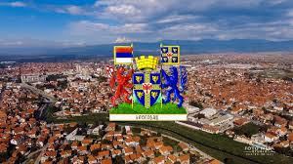
Град Лесковац се убраја међу ретке градове у Републици Србији који располажу у потпуности заокруженим системом управљања водама, који обухвата и производњу пијаће воде и третман отпадних вода.
На овај начин заокружује се процес захватања воде са изворишта, пречишћавање и дистрибуција воде, као и њено поновно пречишћавање пре испуштања у реципијент.
ЈКП Водовод Лесковац је предузеће основано испред Града да спроводи делатност: сакупљање, пречишћавање и дистрибуција воде
Notes:
2

Slide 3
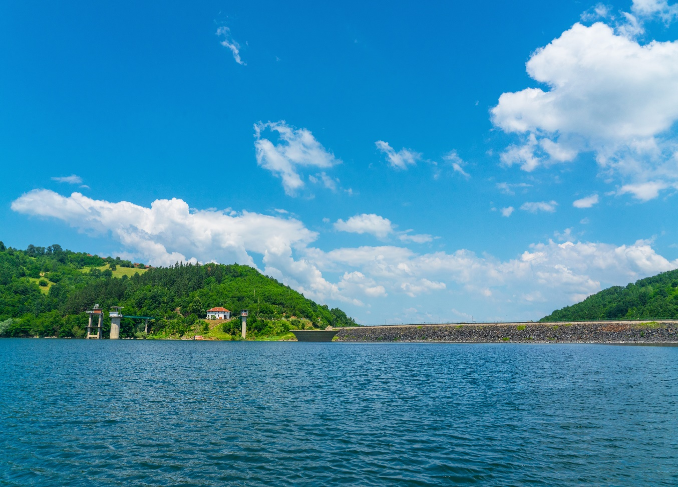
„Регионални водосистем „Барје“ обухвата следеће инфраструктурне објекте :
брана „Барје“ са акумулацијом
магистрални цевовод сирове воде од бране „Барје“ до Постројења за прераду питке воде (ППВ) „Горина“
Постројење за припрему питке воде (ППВ) „Горина“
магистрални цевовод питке воде од ППВ „Горина“ до резервоара „Рударска коса“ и резервоара „Вучје“
Notes:
3

Slide 4
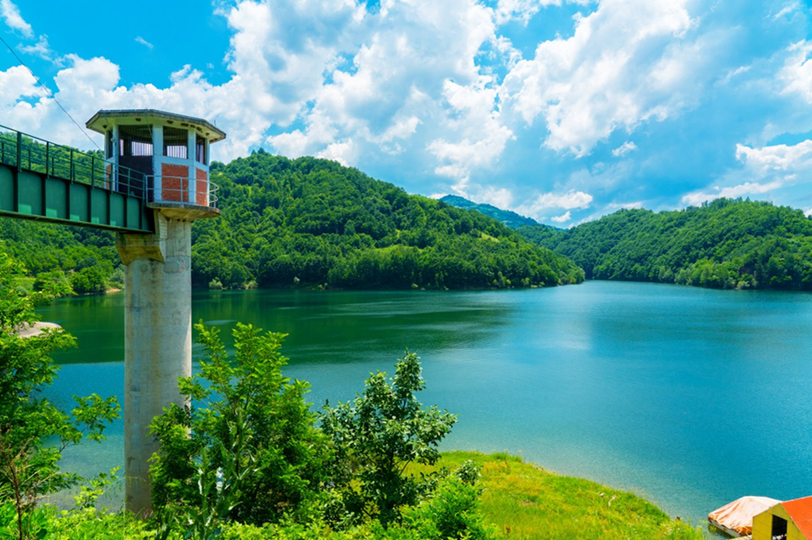
Регионални водосистем „ Барје“
Акумулација „Барје“ је изграђена на 30 km узводно од Лесковца, на реци Ветерници;
Представља кључно извориште за водоснабдевање града Лесковца и околних насеља за капацитет од 90 000 ЕС;

Slide 5
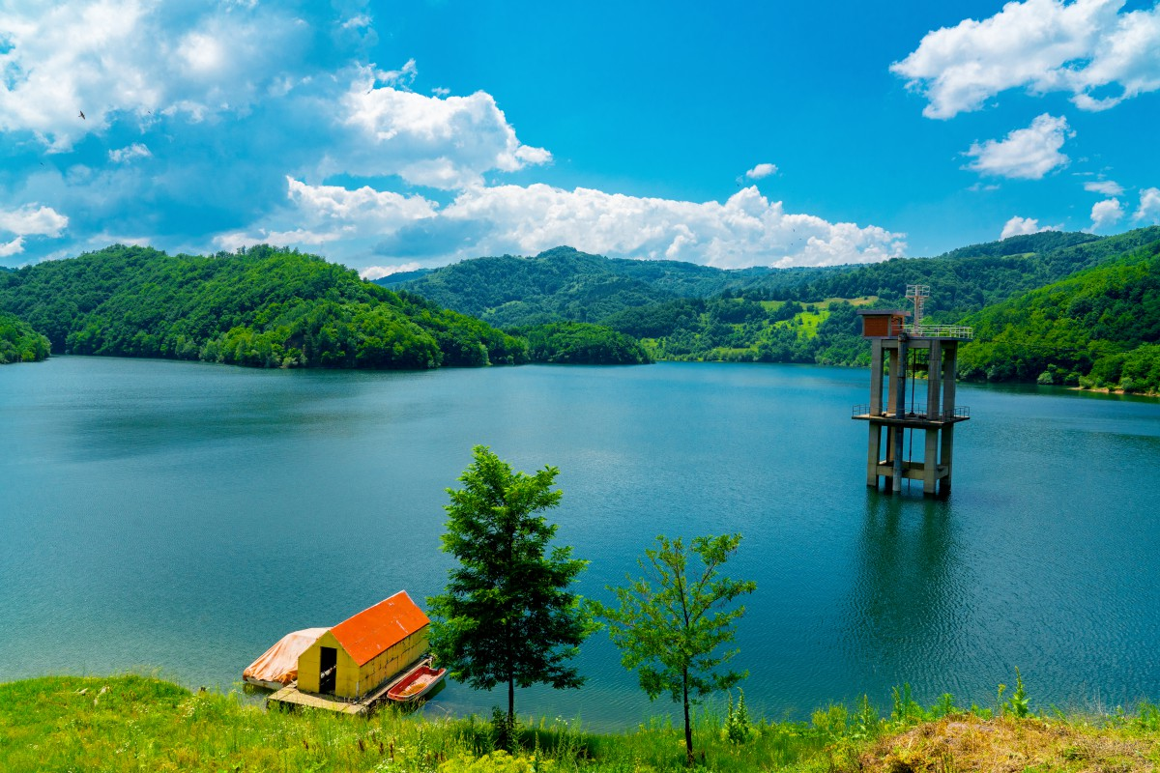
Регионални водосистем „ Барје“
Укупна запремина акумулације је 40,67 x 10⁶ m³ воде, док водозахватна зоне износи 21 x 10⁶ m³ воде
Водозахватна кула располаже са 10 нивоа захватања воде за потребе водоснабдевања

Slide 6
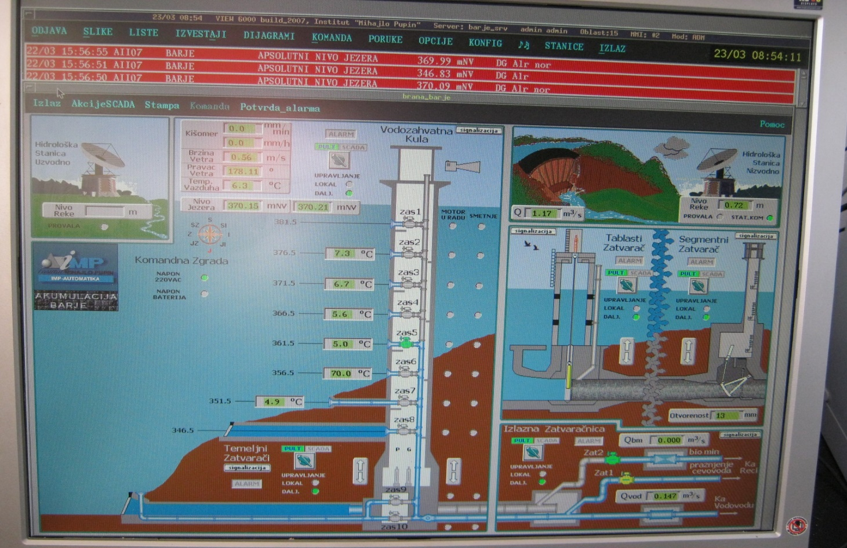
Регионални водосистем „ Барје“
Надзор и управљање браном и акумулацијом обавља се из командно контролног центра 365 дана у години 24 часа дневно

Slide 7

Регионални водосистем „ Барје“
Приоритет акумулације је водоснабдевање на подручју града Лесковца и дела низводних насеља уз стално одржавање гарантованог протицаја воде у реци Ветерници
Остале функције акумулације укључују заштиту града од поплава, спречавање наноса у доње водотокове и унапређење квалитета реке Ветернице

Slide 8
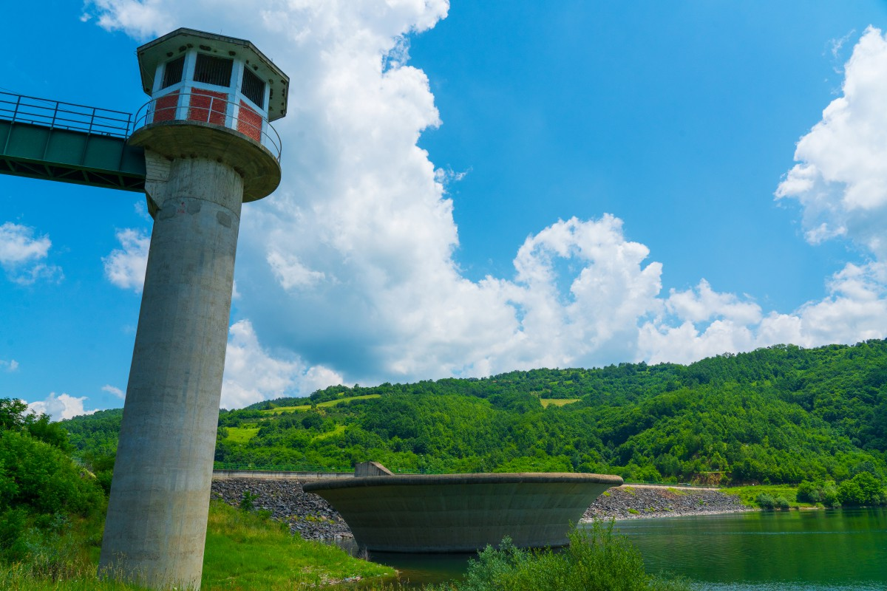
Регионални водосистем „ Барје“
На акумулацији је изграђено 9 предбрана које успоравају ток реке и задржавају наносе и суспендовани материјал
– делују као природни филтер акумулације.
Од 2021. године очишћене су 4 депонијске предбране, чиме се значајно побољшава њихова функција

Slide 9
Лиценца и водна дозвола – управљање акумулацијом „Барје“
📄 Водна дозвола
Поднет захтев за продужење водне дозволе
Односи се на коришћење воде и режим рада акумулације
Надлежно: Министарство шумарства, пољопривреде и водопривреде / Дирекција за воде
🛠️ Лиценца за бране
ЈКП Водовод је добио лиценцу за одржавање брана
Издата од стране Републичке дирекције за воде
Важи 5 година

Slide 10
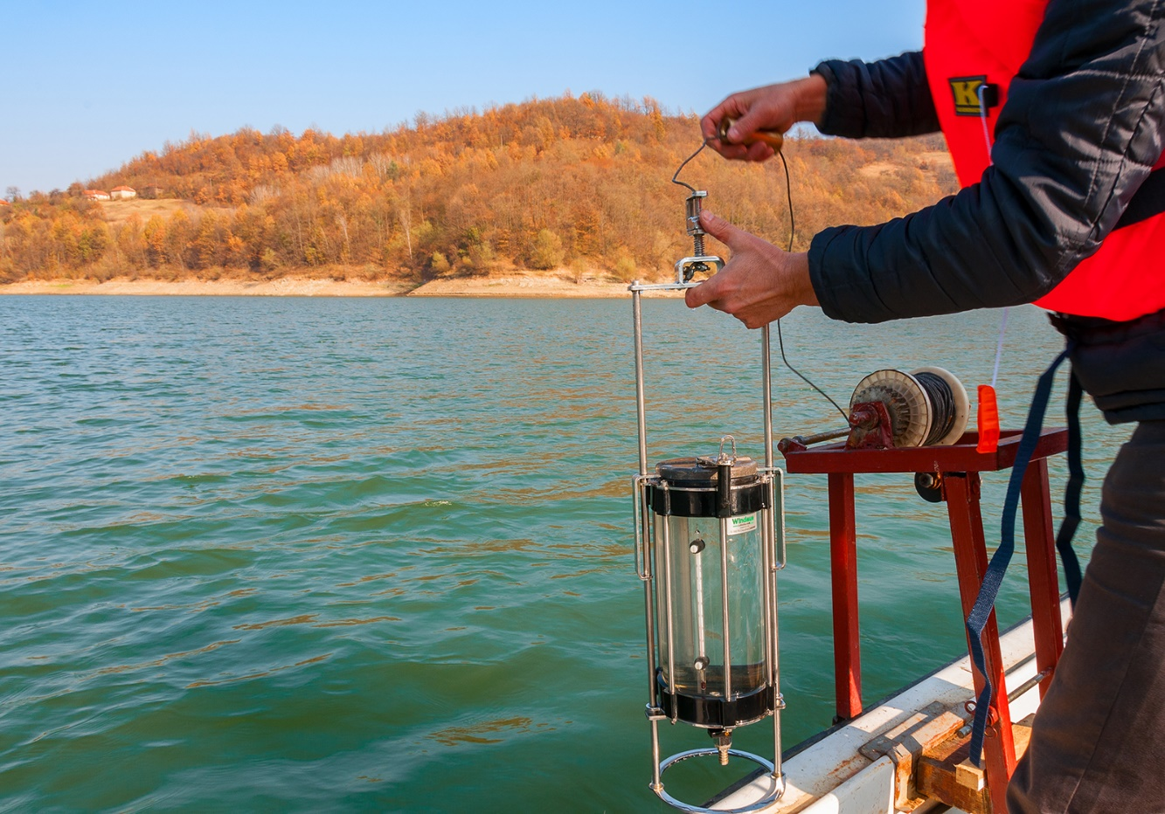
Контрола квалитета воде – акумулација „Барје“
🧪 Редовно праћење квалитета
Узорковање сирове воде 2x месечно
Лети – појачано хидробиолошко и физичко-хемијско праћење
📊 Класа воде
Вода из акумулације припада другој класи
У складу са критеријумима за водоснабдевање

Slide 11
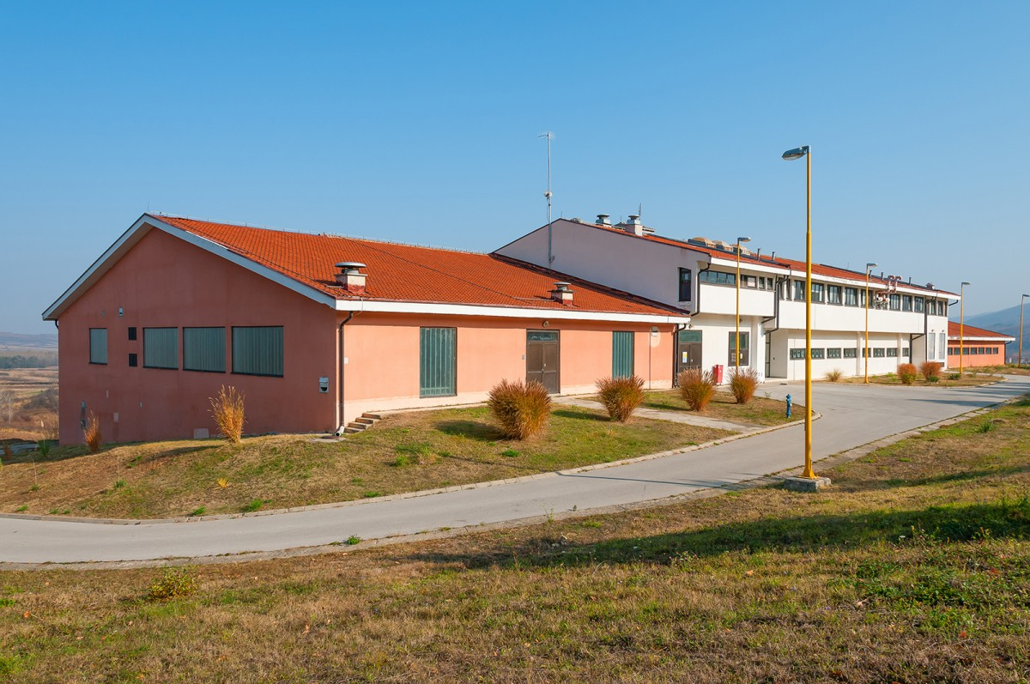
Постројење за прераду воде „ Горина“
🏗️ Почетак рада:
21. април 2011. године
💧 Капацитет постројења:
840 l/s (2 x 420 l/s)
📈 Просечна испорука воде:
300–350 l/s чисте воде
Notes:
11

Slide 12
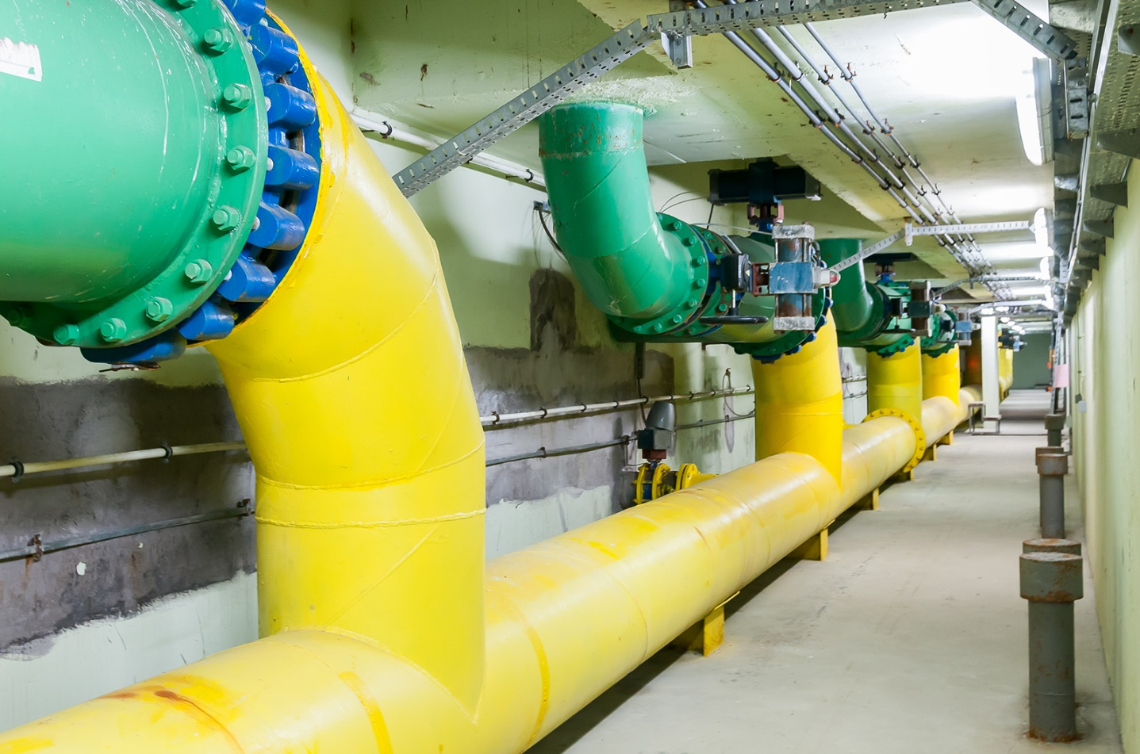
Постројење за прераду воде „ Горина“
Процес прераде сирове воде се састоји од:
🔵 Предозонизације →
🟢 Коагулација / флокулација →
🟡 Таложење →
🟠 Филтрација / бистрење →
🔴 Дезинфекција

Slide 13
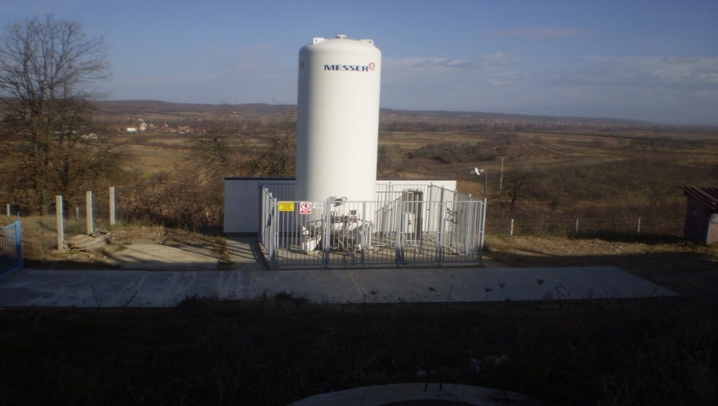
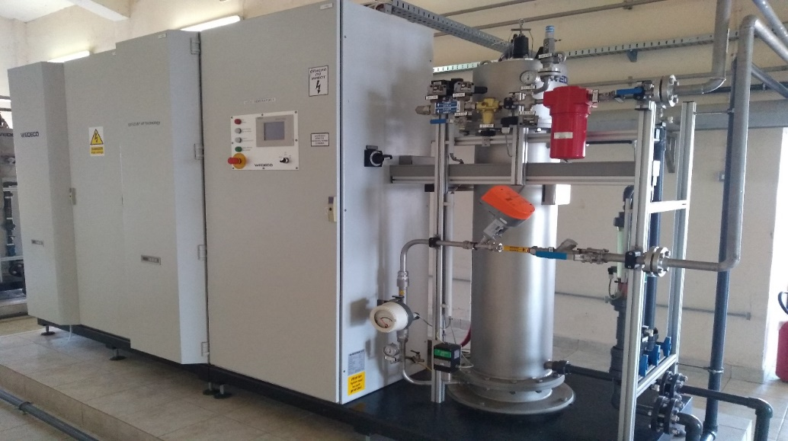
Постројење за прераду воде „ Горина“
💨 Како се озон добија:
Озон - О3 се добија из течног кисеоника, који се претвара у гас
Распршује се из озон генератора у сирову воду
🦠 Позитивни ефекти озонизације:
Потпуно уништава бактерије и вирусе
Оксидује гвожђе, манган и сулфиде
Побољшава органолептички квалитет воде (боја, мирис, укус)
Изглед резервоара за кисеоник и озон генератора

Slide 14
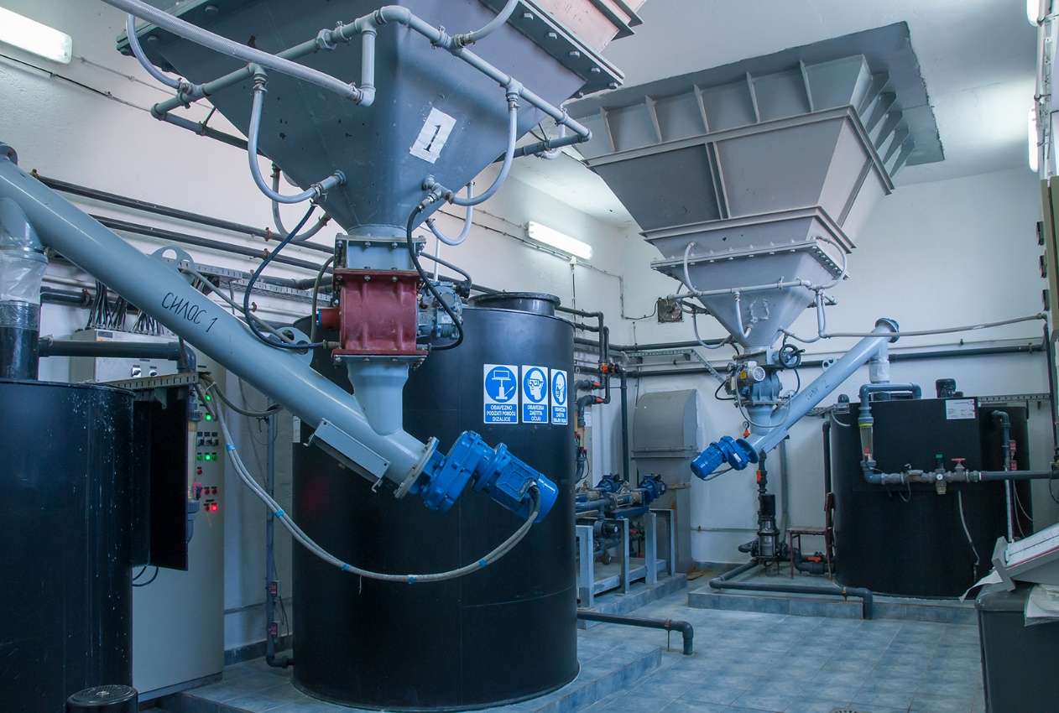
Постројење за прераду воде „ Горина“
🔬 Третман са алуминијум сулфатом и полиелектролитом:
Алуминијум сулфат и полиелектролит се додају ради флокулације
Флокулација помаже у скупљању нечистоћа у веће честице (флокуле)
🔄 Таложење у ламеларним таложницима:
Након флокулације, вода се усмерава ка ламеларним таложницима
Таложење уклања већи део нерастворених материја из воде
Дозирање алуминијум
сулфата

Slide 15
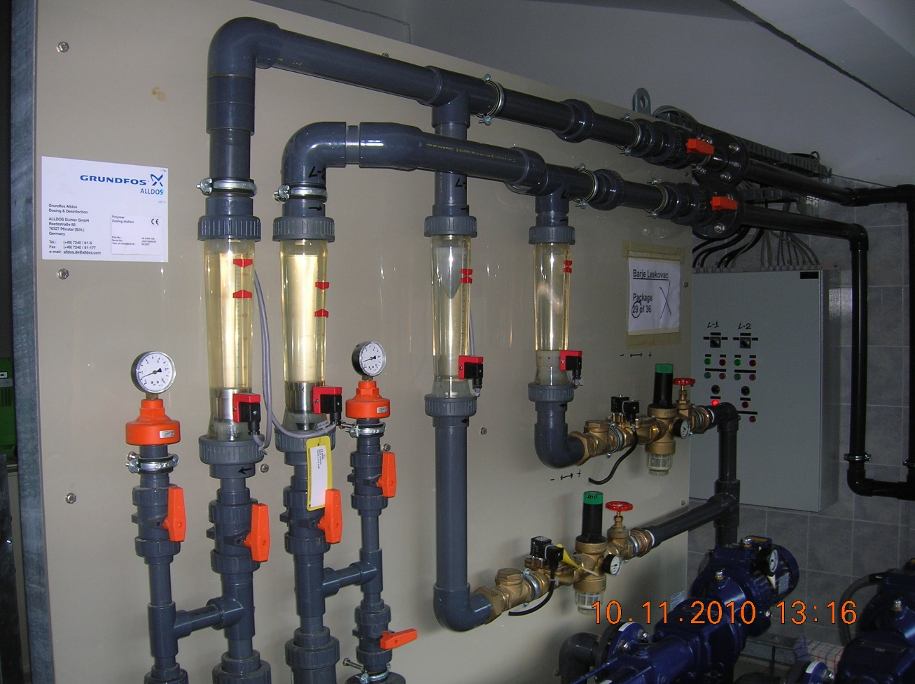
Постројење за прераду воде „ Горина“
Постројење за дозирање анјонског полиелетролита

Slide 16
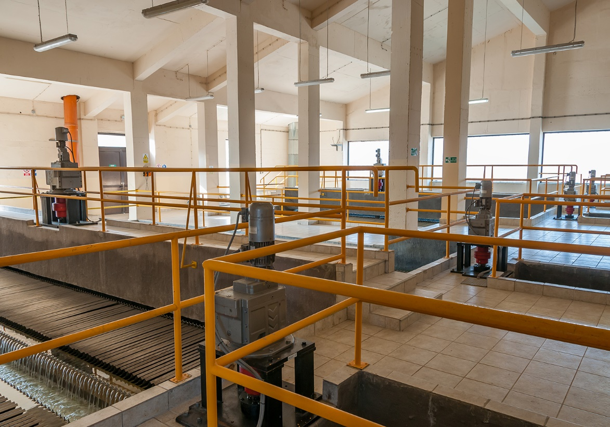
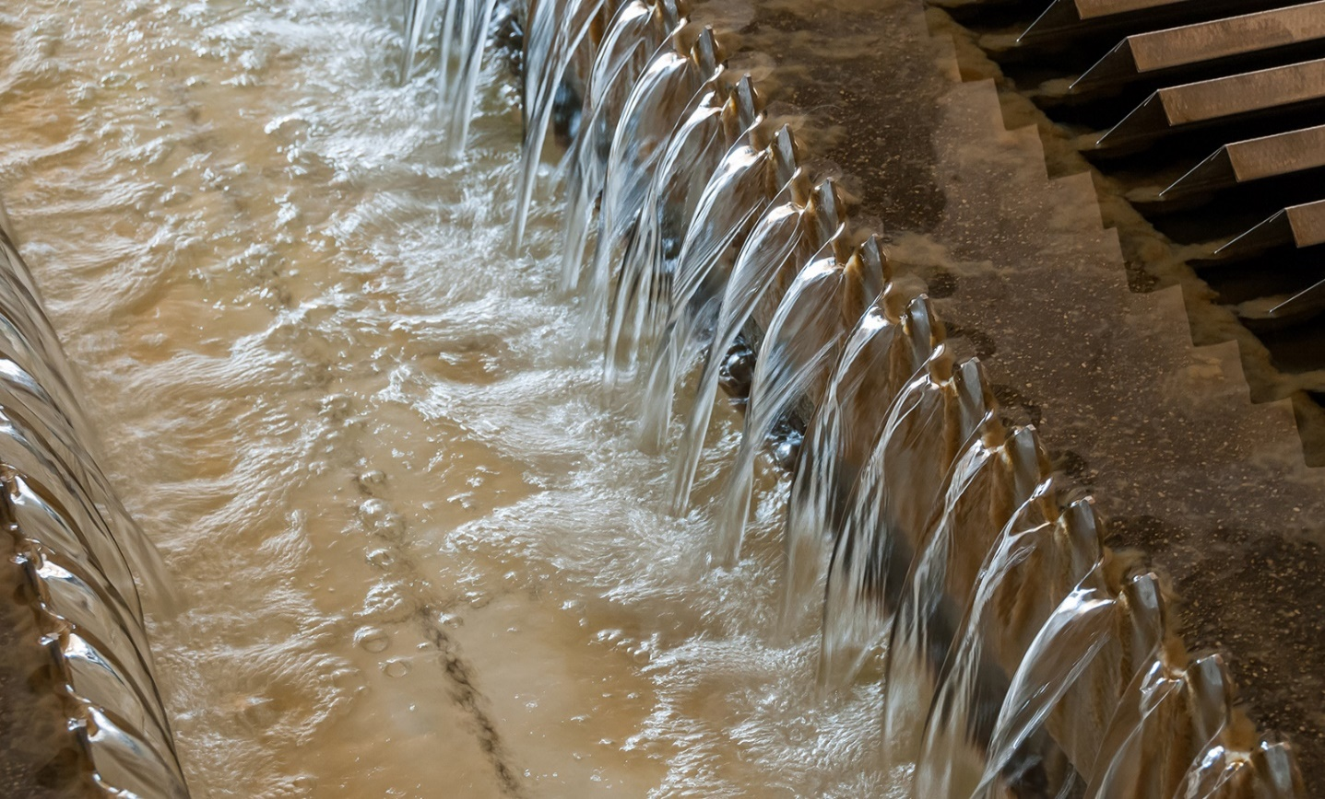
Постројење за прераду воде „ Горина“
Бистрење - ламеларни таложник

Slide 17
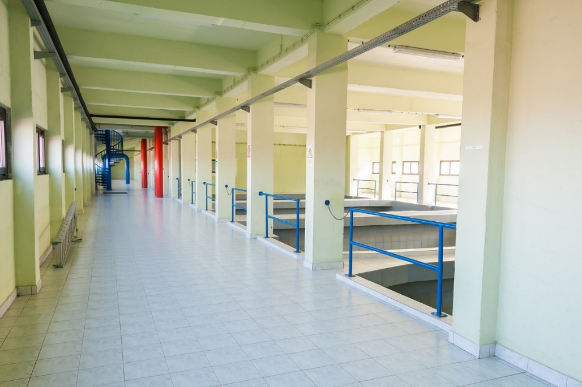
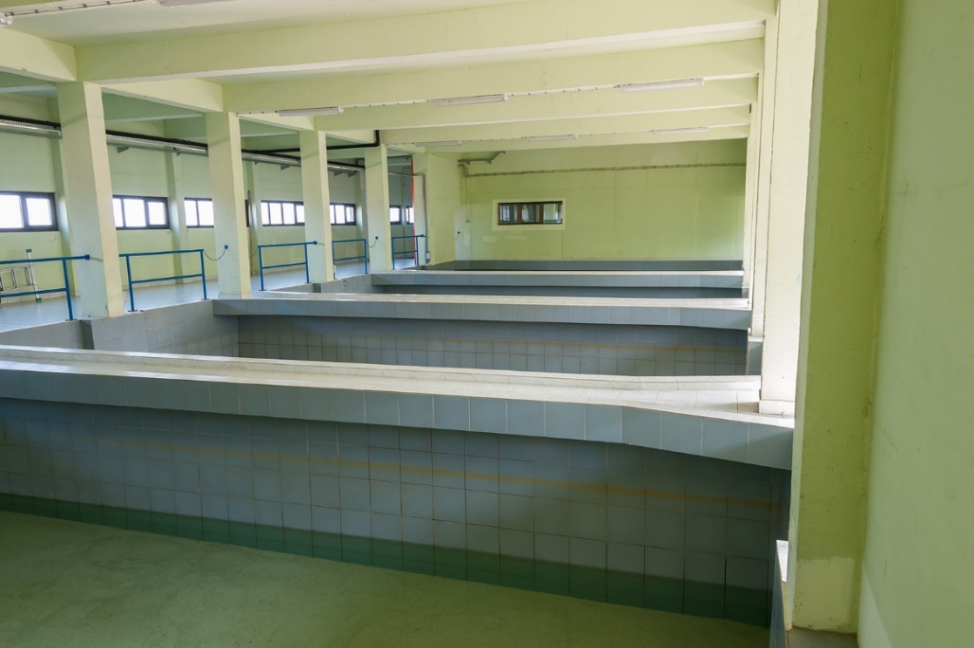
Постројење за прераду воде „ Горина“
🌀 Процес филтрације:
Након бистрења, вода се усмерава на осам гравитационих филтера
Филтери су испуњени шљунком, кварцним песком и вулканским туфом
🌊 Функција филтера:
Ови материјали помажу у даљем уклањању нечистоћа и седимената из воде

Slide 18
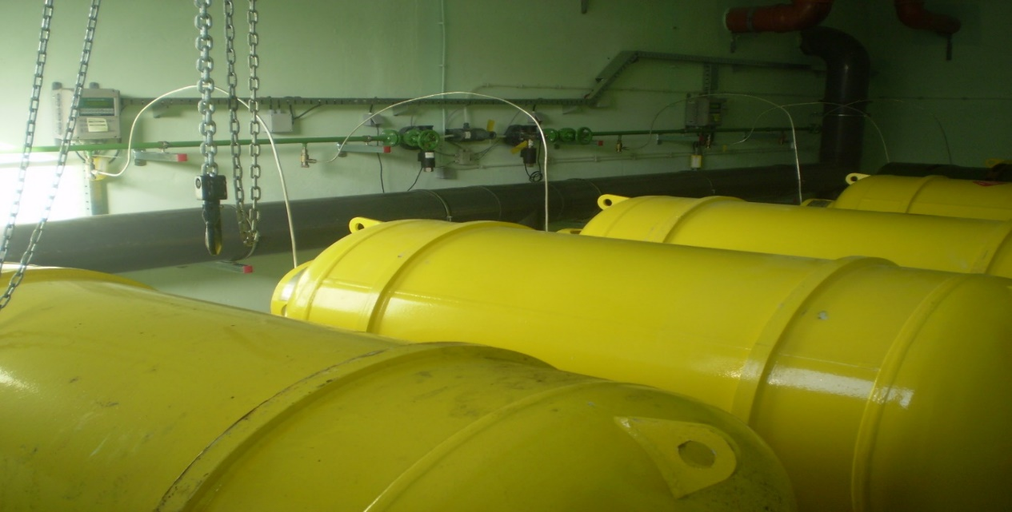
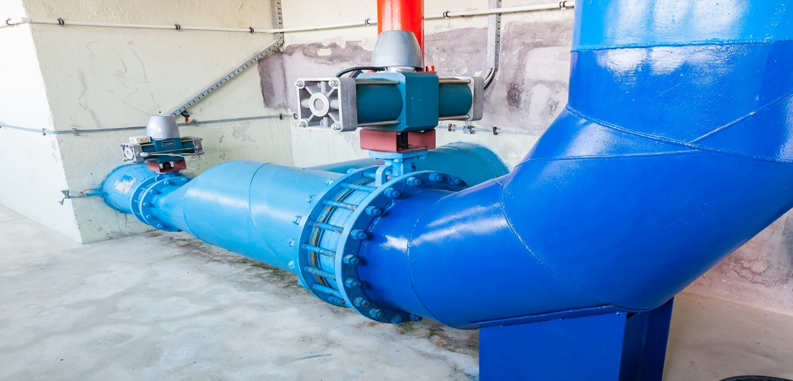
Постројење за прераду воде „ Горина“
💧 Процес дезинфекције:
Након филтрације, али пре испоруке потрошачима, у резервоар чисте воде додаје се гасни хлор
Хлор се користи у циљу завршне дезинфекције воде
🦠 Циљ:
Уништавање преосталих микроорганизама (бактерија, вируса и других патогена) пре дистрибуције

Slide 19
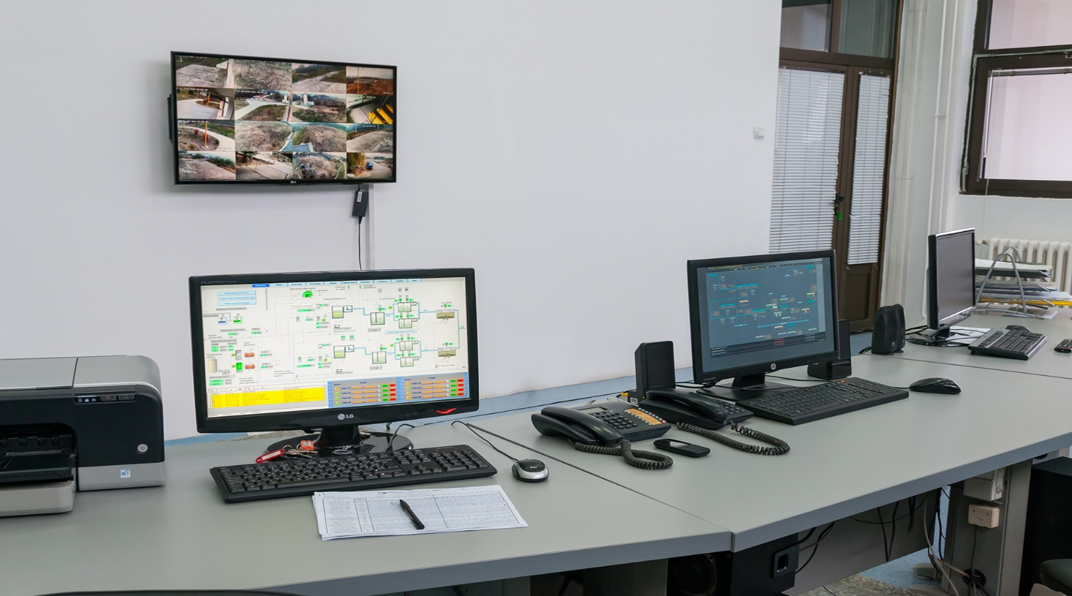
Постројење за прераду воде „ Горина“
💻 СКАДА систем:
Комплетан надзор и управљање опремом и објектима водосистема „Барје“ врши се преко СКАДА система
Потпуна аутоматизација опреме у систему
🔧 Функција СКАДА система:
Омогућава реал-time праћење и контролу рада свих компоненти водосистема
Обезбеђује брзо реаговање у случају кварова или потребе за интервенцијом

Slide 20
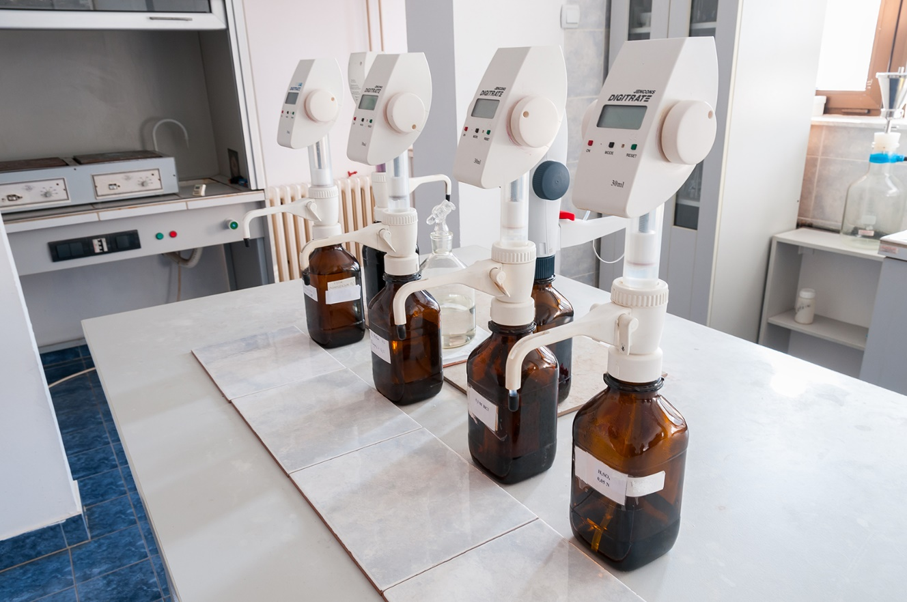
Постројење за прераду воде „ Горина“
Вода за пиће коју производи ЈКП Водовод спада међу најквалитетније у Србији
🔬 Свакодневна контрола квалитета:
ЈКП Водовод Лесковац свакодневно врши контролу квалитета воде
Контрола обухвата све фазе:
  Од акумулације „Барје“
  Кроз све фазе прераде
  До дистрибутивног система
💧 Циљ:
Обезбеђивање здравствено исправне воде за грађане

Slide 21
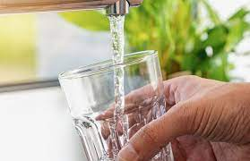
Постројење за прераду воде „ Горина“
Вода за пиће коју производи ЈКП Водовод спада међу најквалитетније у Србији
🔍 Редовни мониторинг:
ЈКП Водовод Лесковац врши самосталну контролу квалитета воде за пиће
Поред тога, Завод за јавно здравље Лесковац врши основне прегледе
Градски завод за јавно здравље Београд врши периодичне прегледе
📜 Правилници и стандарди:
Вода за пиће је у складу са Правилником о хигијенској исправности воде за пиће („Сл. лист СРЈ“, бр. 42/98 и 44/99 и „Сл. гласник РС“, бр. 28/19)
)

Slide 22
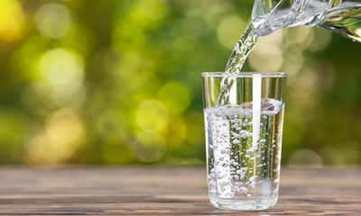
Постројење за прераду воде „ Горина“
Вода за пиће коју производи ЈКП Водовод спада међу најквалитетније у Србији
💧 Прерада воде у 2024. години:
Постројење за прераду воде „Горина“ прерадило 9.781.588 m³ воде (310 l/s)
🚰 Испорука воде потрошачима:
Из резервоара „Рударска коса“ и „Вучје“ испоручено 9.079.776 m³ воде високе квалитете за пиће
📊 Просечна потрошња воде:
Просечна потрошња воде за пиће у 2024. години износила је 288 l/s
Notes:
22

Slide 23
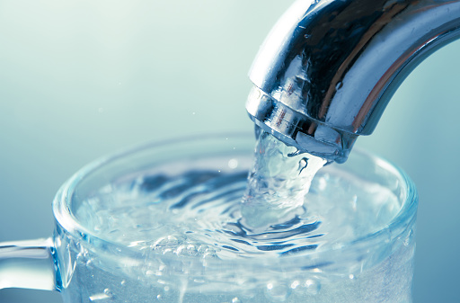
Инфраструктура
🌍 Обухват снабдевања:
ЈКП Водовод Лесковац снабдева Град Лесковац и 39 насеља, односно око 90.000 становника
🔧 Инфраструктура:
420 km водоводне мреже
170 km канализационе мреже
31.300 водоводних прикључака
7 резервоара запремине 28.600 m³
6 бустер и 1 пумпна станица
Notes:
23

Slide 24
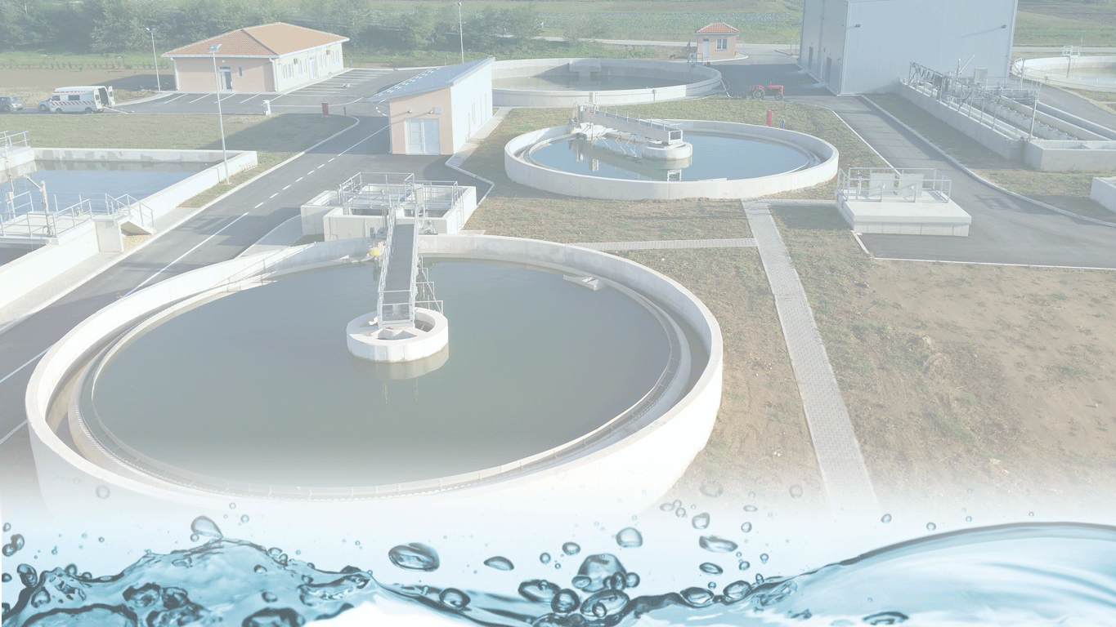

ЦЕНТРАЛНО ПОСТРОЈЕЊЕ ЗА
ПРЕЧИШЋАВАЊЕ ОТПАДНИХ ВОДА ГРАДА ЛЕСКОВЦА

Slide 25
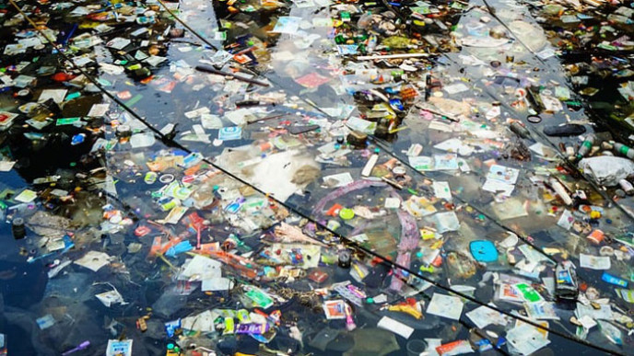
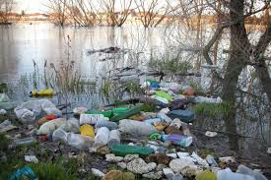
Постројење за пречишћавање отпадних вода
Град Лесковац је препознао потребу за заштитом реке од загађења и започео реализацију пројекта «Управљања отпадним водама»

Slide 26
Пројекат „Управљање отпадним водама града Лесковца“ састоји се од три компоненте
1.Изградње градског канализационог колектора
2.Изградња постројења за пречишћавање отпадних вода (PPOV):
- објекти линије воде са делимичним третманом
муља (I фаза PPOV) за 86 000ЕС
- објекти линије муља са анаеробном дигестијом
(II фаза PPOV) за 86 000ЕС
3.Проширење канализационе мреже – за још 20.000 ЕС -ОРИО пројекат

Slide 27
Прва компонента
Изградња градског колектора
💰 Финансирање:
Пројекат је финансиран од стране Владе РС, Министарства заштите животне средине
Вредност инвестиције: 464 милиона динара
📏 Техничке карактеристике:
Дужина колектора: 5150 метара
Капацитет:
  1300 l/s у кишном периоду
  640 l/s у сушном периоду
📅 Завршетак:
Радови су завршени у децембру 2020. године
Објекат стављен у употребу у априлу 2021. године

Slide 28
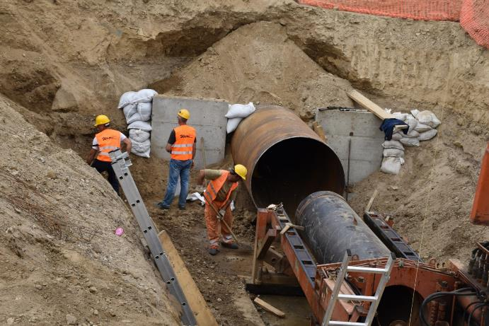
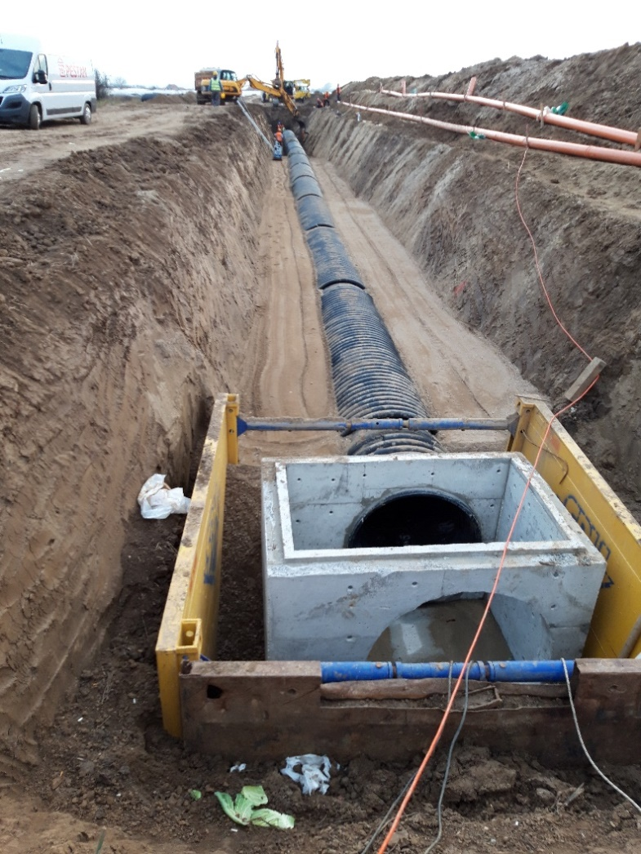
Радови на изградњи градског колектора

Slide 29
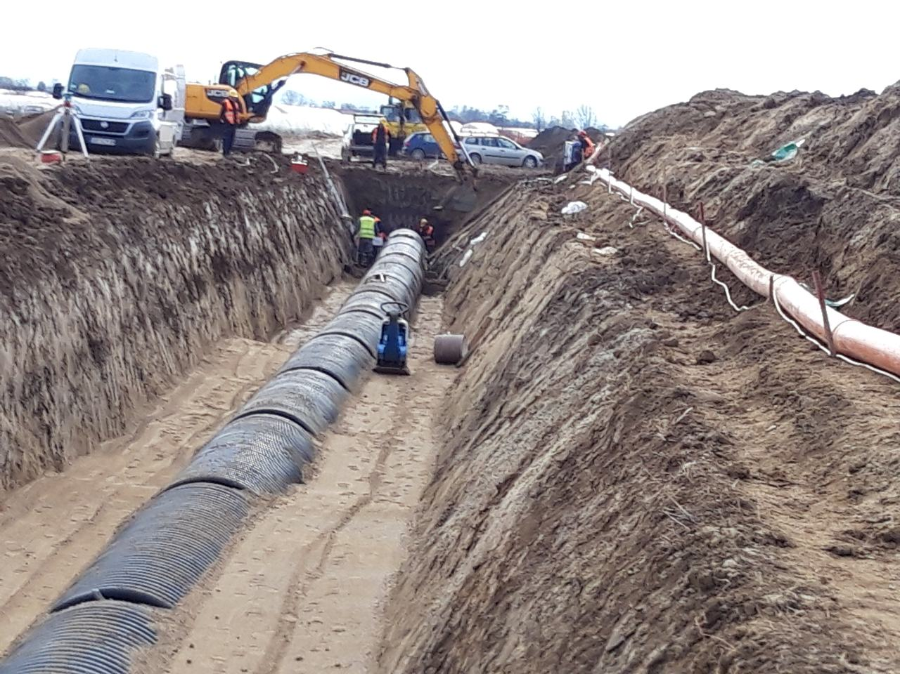
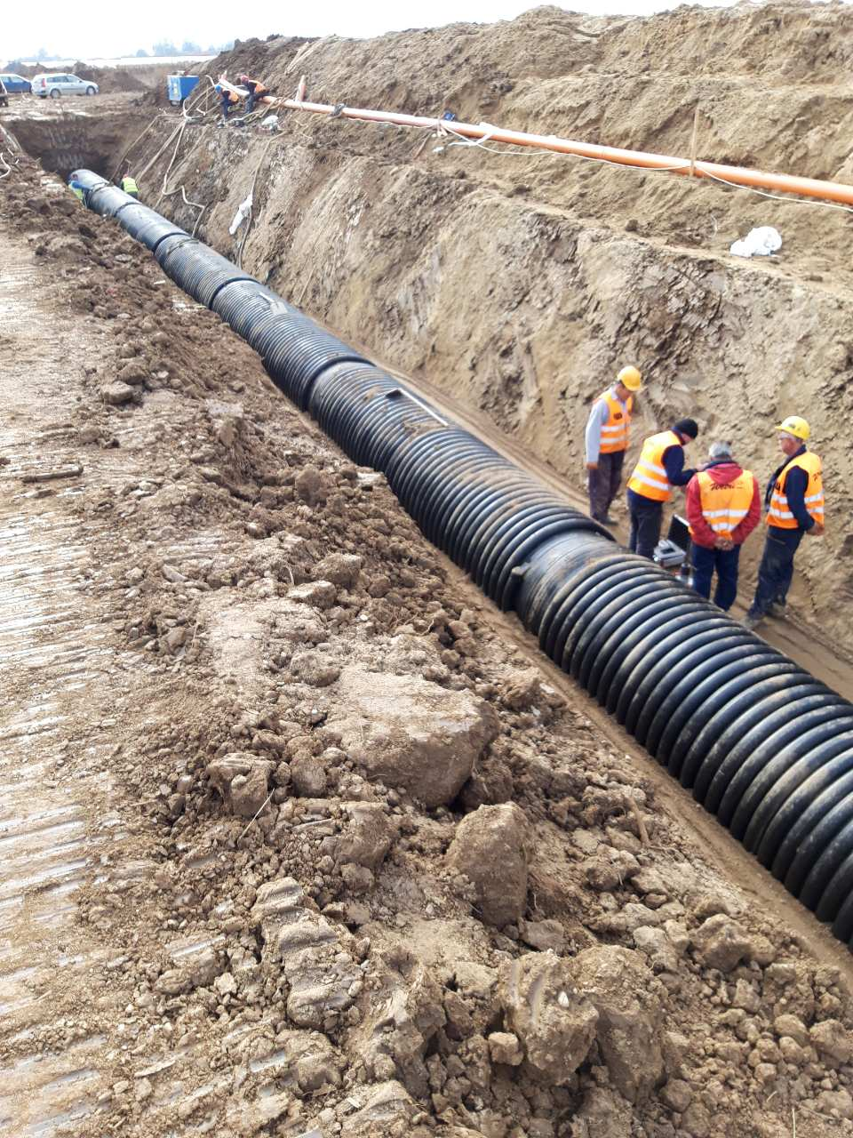
Радови на изградњи градског колектора

Slide 30

Постројење за пречишћавање отпадних вода
I фаза – објекти линије воде
• Изградња објеката линије воде финансирана од стране делегације Европске уније
• Вредност инвестиције 10,4 милиона евра
• Пуштање у пробни рад линије воде финансирана од стране Владе РС, Министарства за заштиту животне средине у износу од 42 466 000 динара
• Капацитет I фазе, објекти линије воде са делимичним третманом муља, 86 000 ЕС

Slide 31
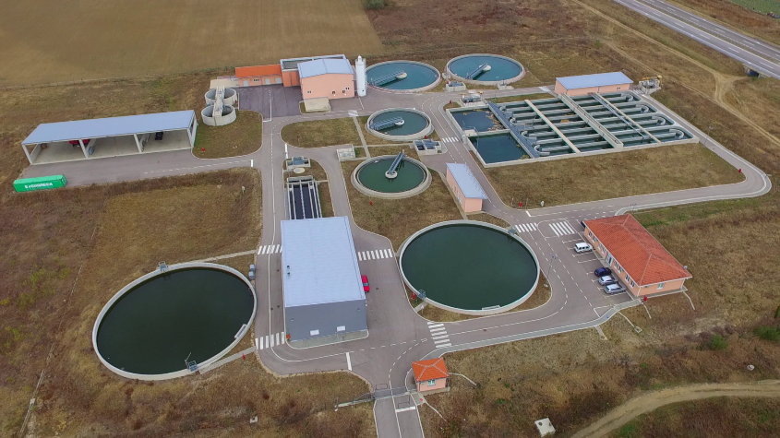
Постројење за пречишћавање отпадних вода
I фаза – објекти линије воде

Slide 32

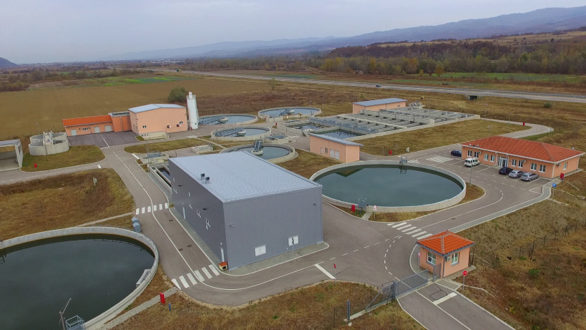
Постројење за пречишћавање отпадних вода I фаза – објекти линије воде

Slide 33
Постројење за пречишћавање отпадних вода
II фаза – објекти линије муља
• Изградња објеката линије муља финансирана је од стране Владе РС, Министарства за заштиту животне средине
• Вредност инвестиције изградње је 497,5 милиона динара
• Капацитет II фазе, објекти линије муља са анаеробном дигестијом, 86 000 ЕС

Slide 34
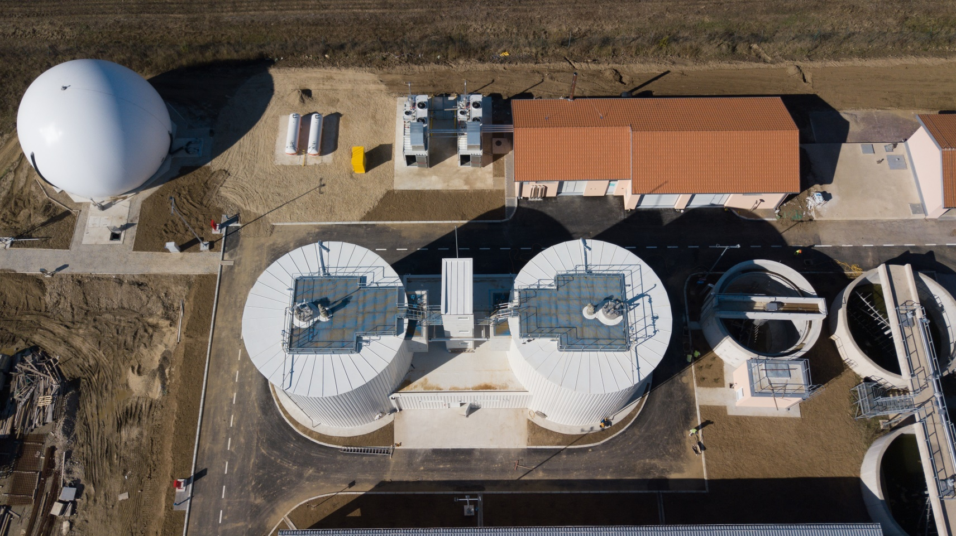
Постројење за пречишћавање отпадних вода
II фаза – објекти линије муља

Slide 35
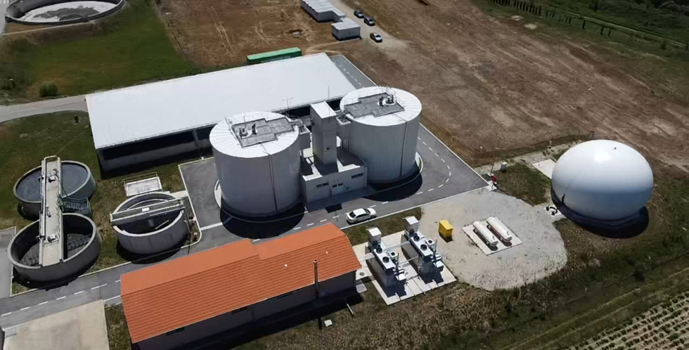
Постројење за пречишћавање отпадних вода
II фаза – објекти линије муља

Slide 36
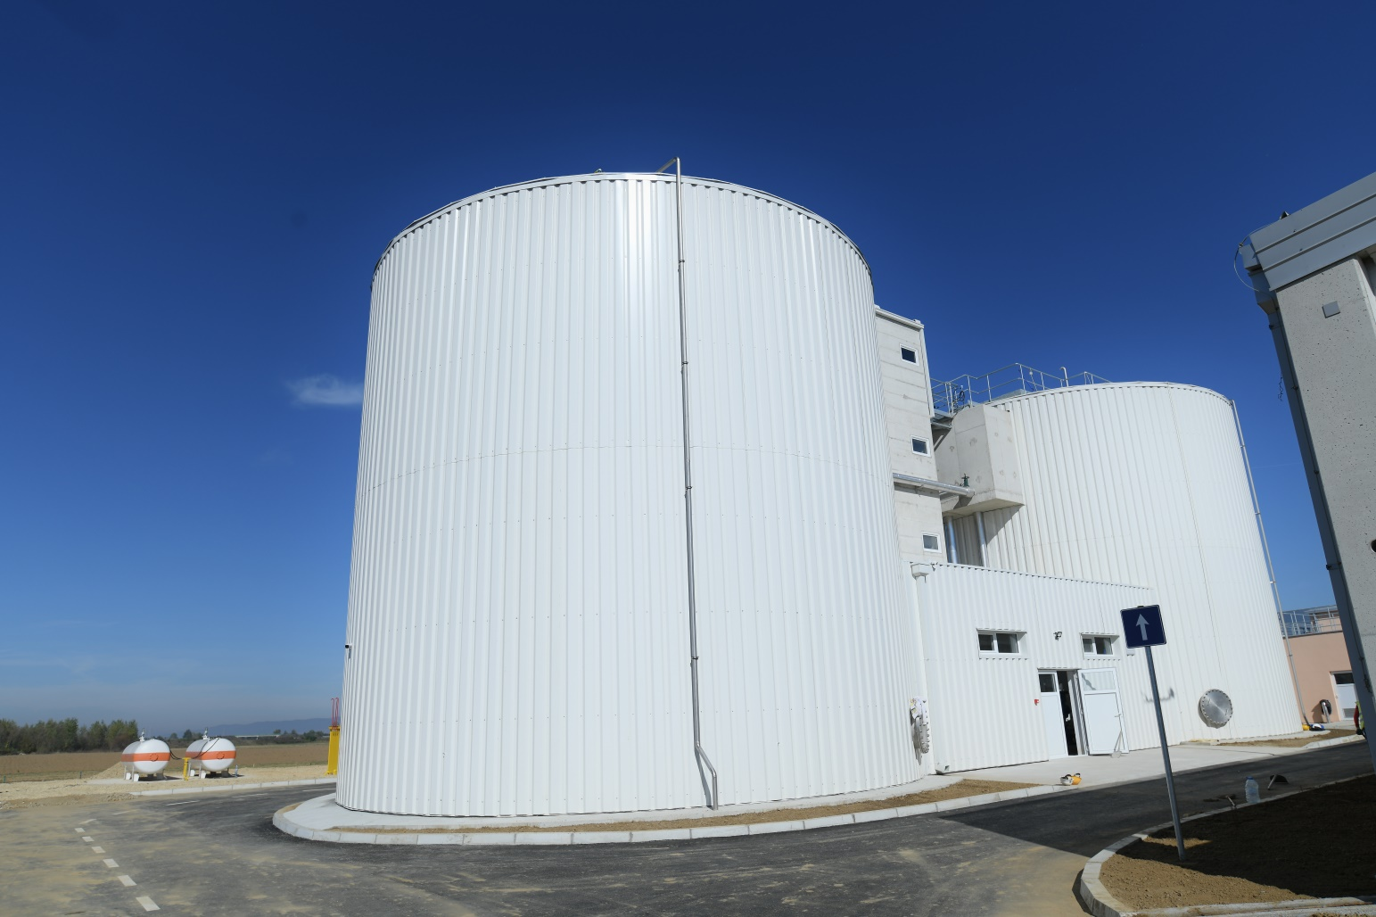
Постројење за пречишћавање отпадних вода
- II фаза ППОВ, линија муља (изграђени објекти)
Дигестори (D1 и D2) са машинском просторијом

Slide 37
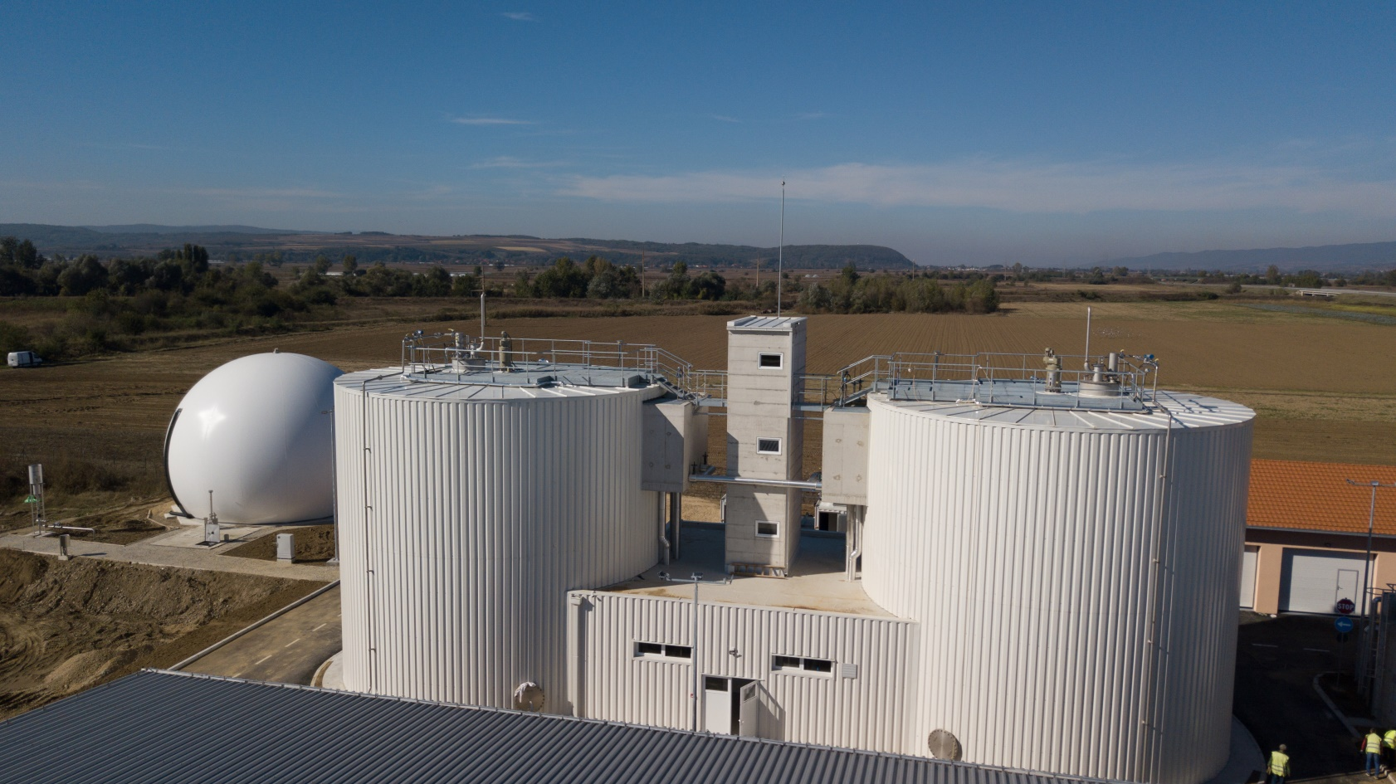
Постројење за пречишћавање отпадних вода
- II фаза ППОВ, линија муља (изграђени објекти)
дигестори (D1 и D2) са машинском просторијом

Slide 38
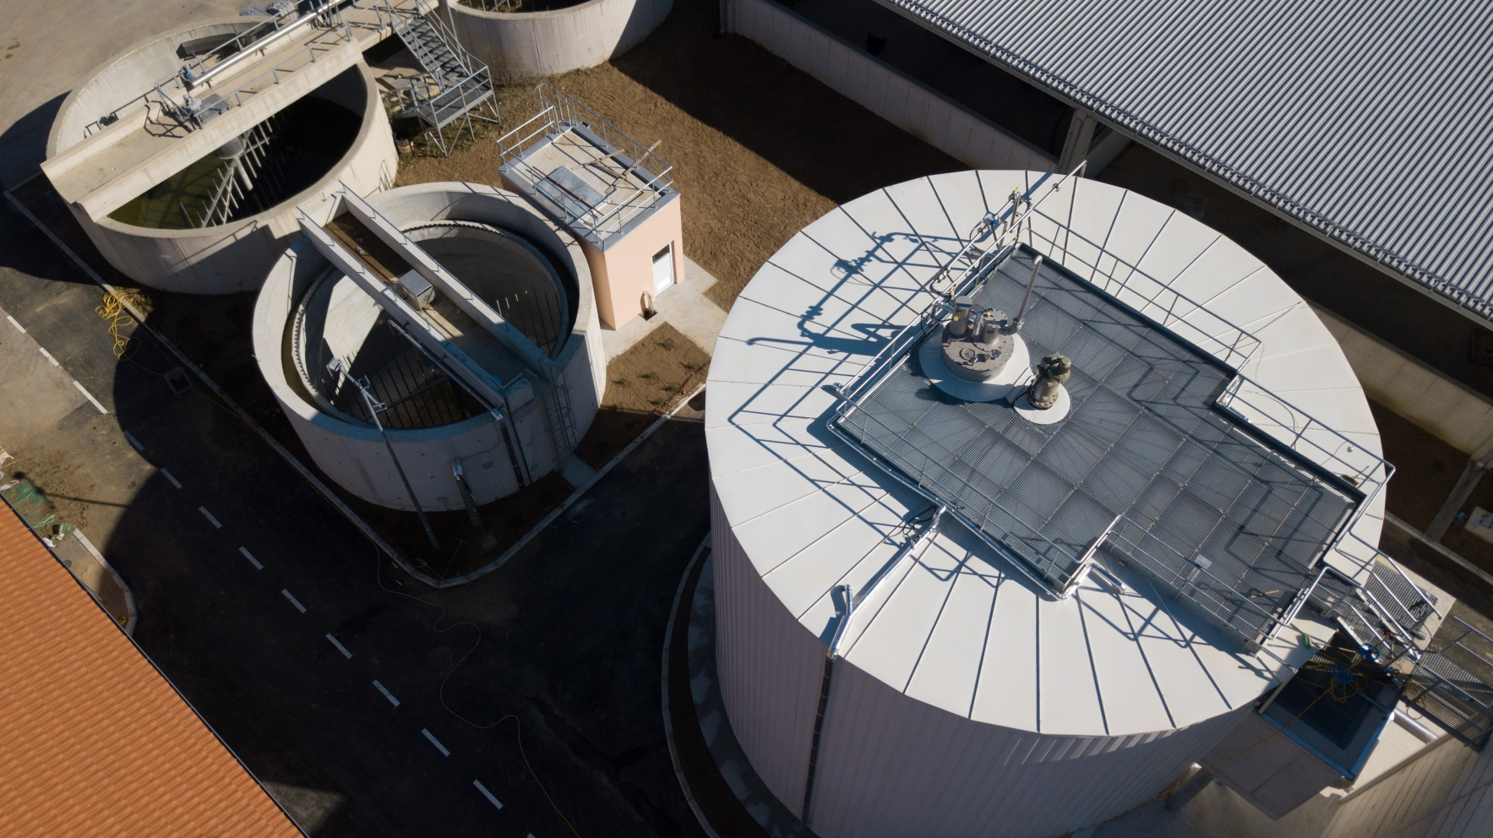
Постројење за пречишћавање отпадних вода
- II фаза ППОВ, линија муља (изграђени објекти)
Дигестор и резервоар дигестованог муља

Slide 39
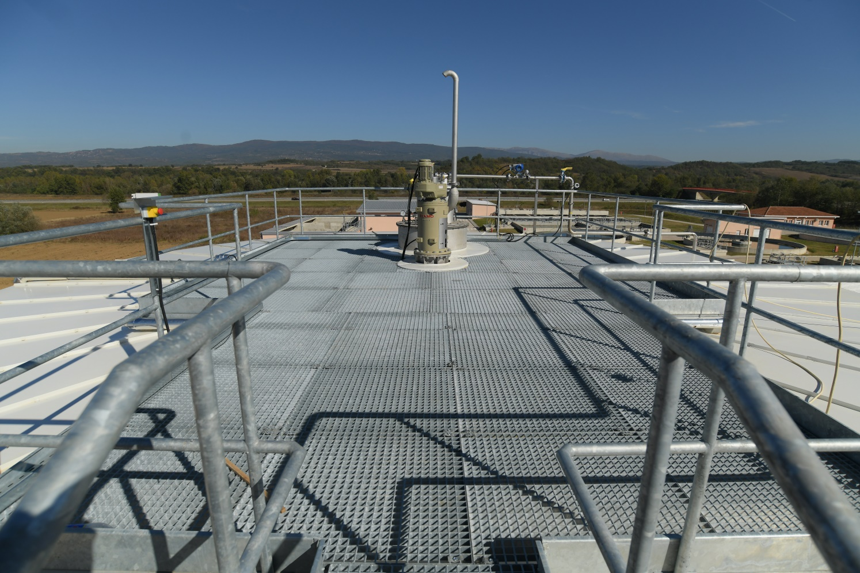
Постројење за пречишћавање отпадних вода
- II фаза ППОВ, линија муља (изграђени објекти)
Гасна купола на дигестору

Slide 40
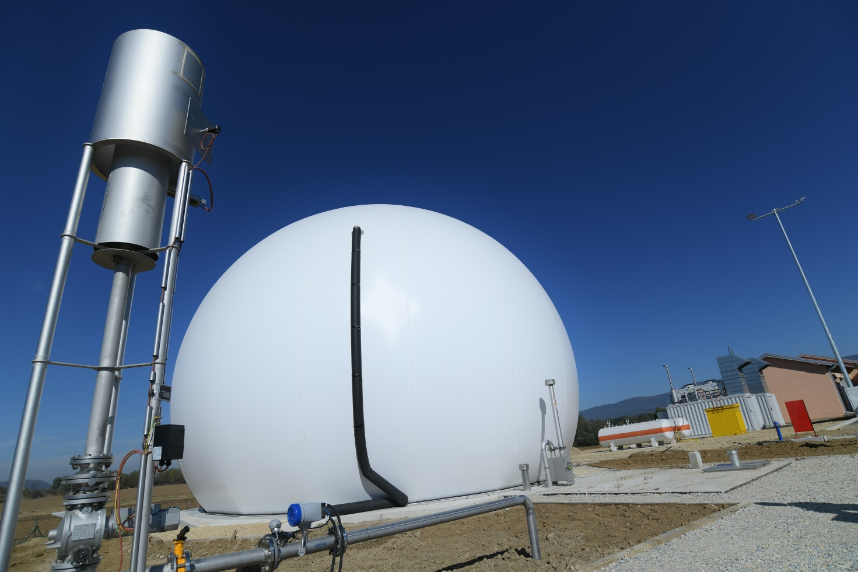
Постројење за пречишћавање отпадних вода
- II фаза ППОВ, линија муља (изграђени објекти)
Резервоар биогаса и гасна бакља

Slide 41
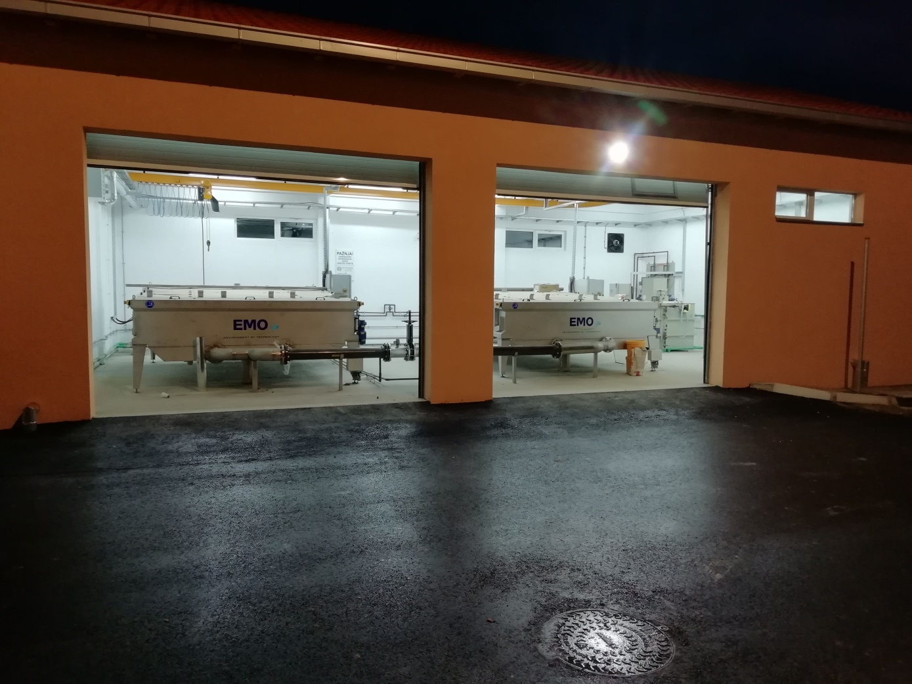
Постројење за пречишћавање отпадних вода
- II фаза ППОВ, линија муља (изграђени објекти)
Техничка зграда са опремом за угушћивање муља

Slide 42
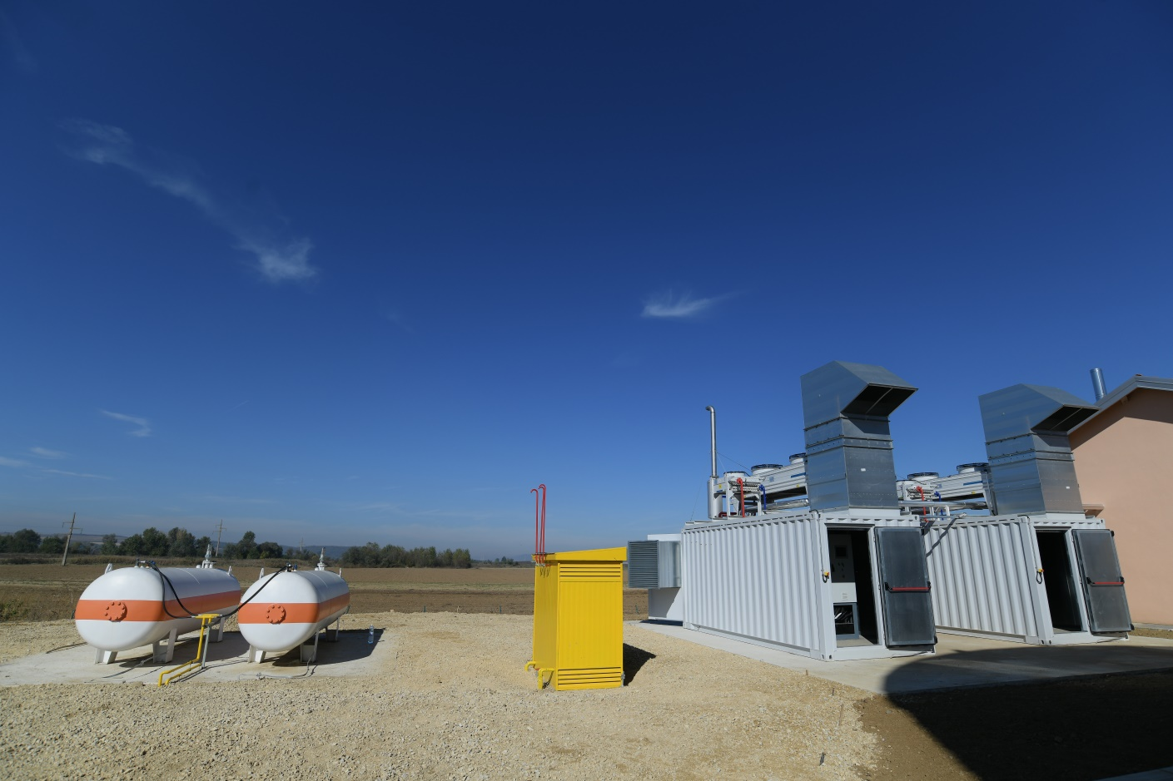
Постројење за пречишћавање отпадних вода
- II фаза ППОВ, линија муља (изграђени објекти)
Гас генератори

Slide 43
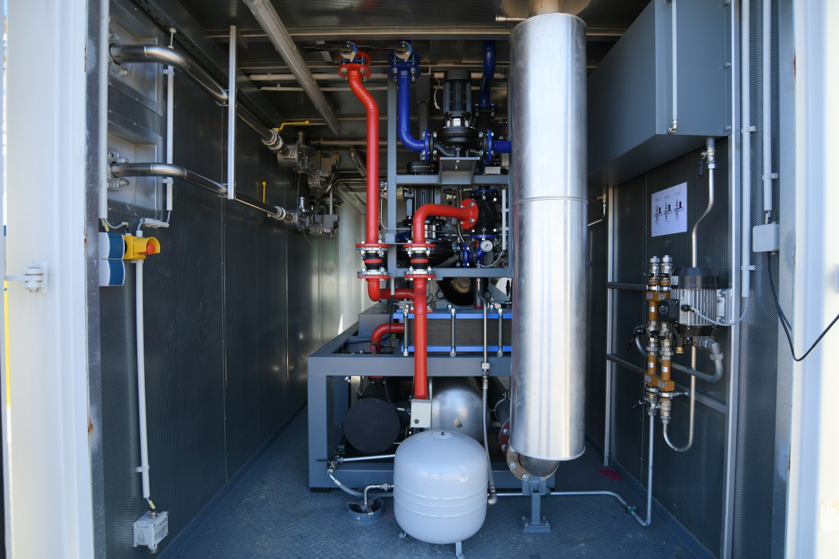
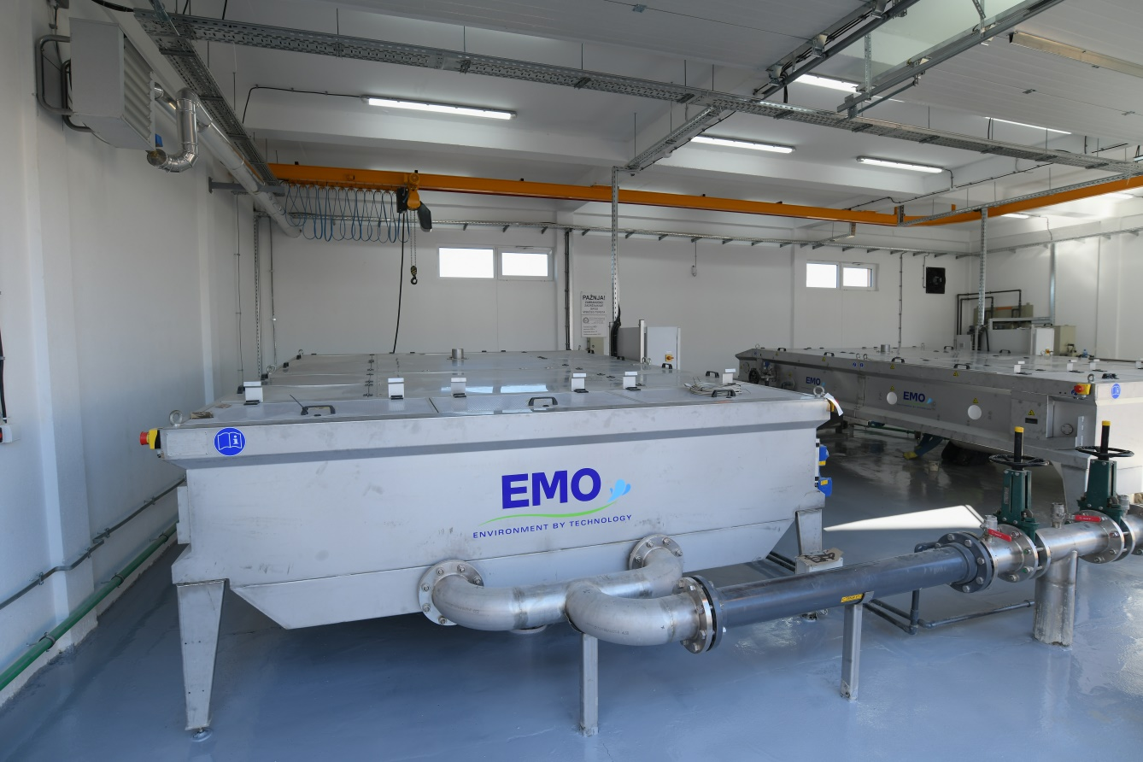
Постројење за пречишћавање отпадних вода
- II фаза ППОВ, линија муља (изграђени објекти)
машинска опрема

Slide 44
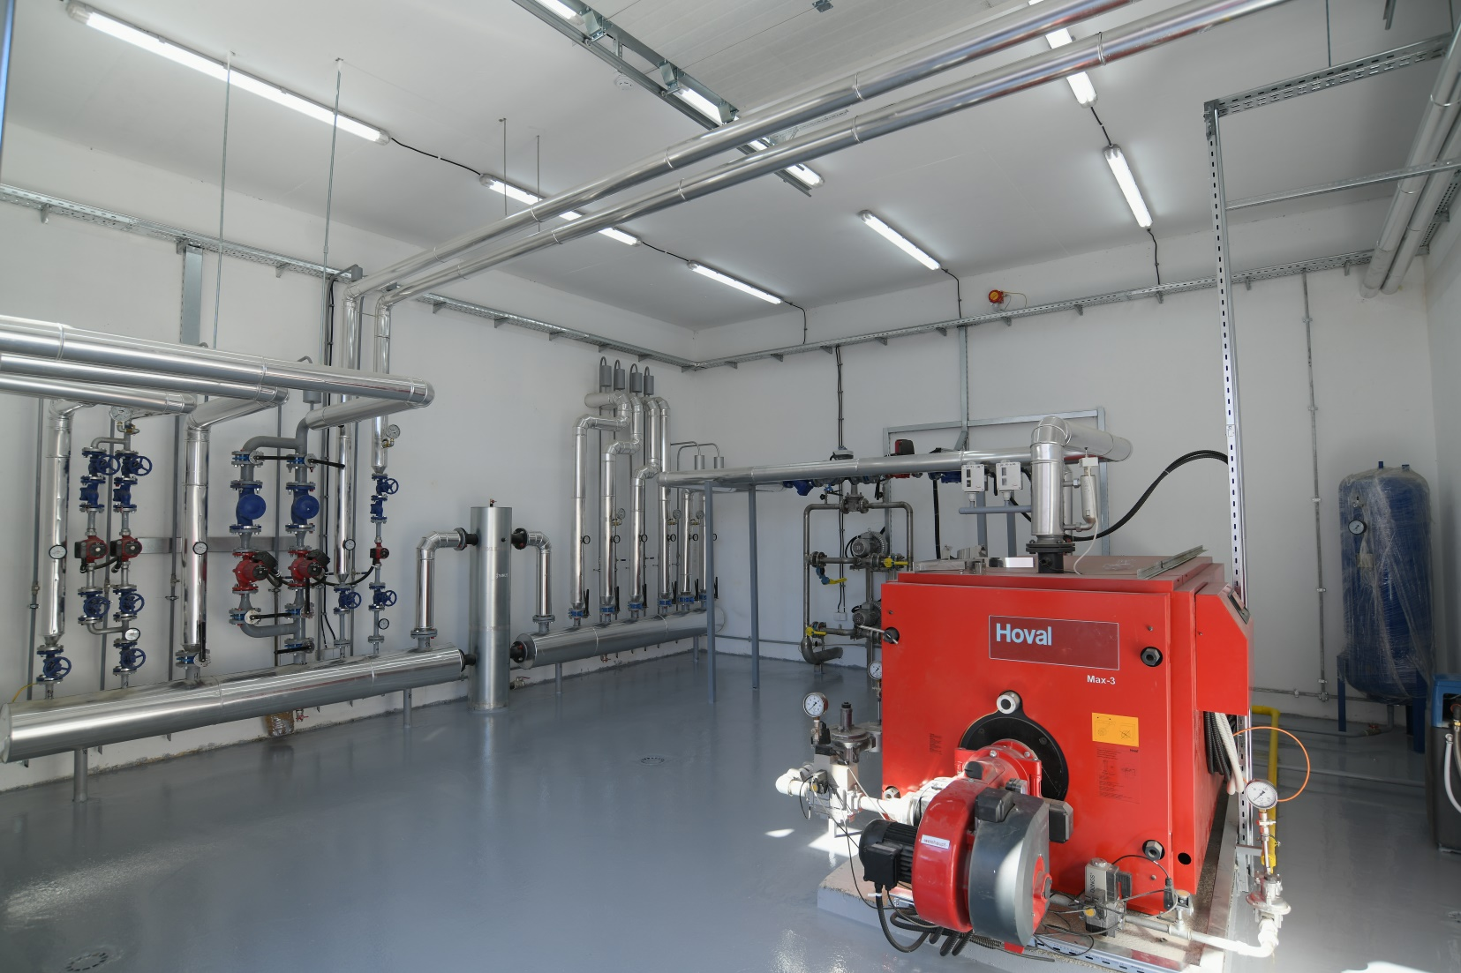
Постројење за пречишћавање отпадних вода
- II фаза ППОВ, линија муља (изграђени објекти)
машинска опрема

Slide 45
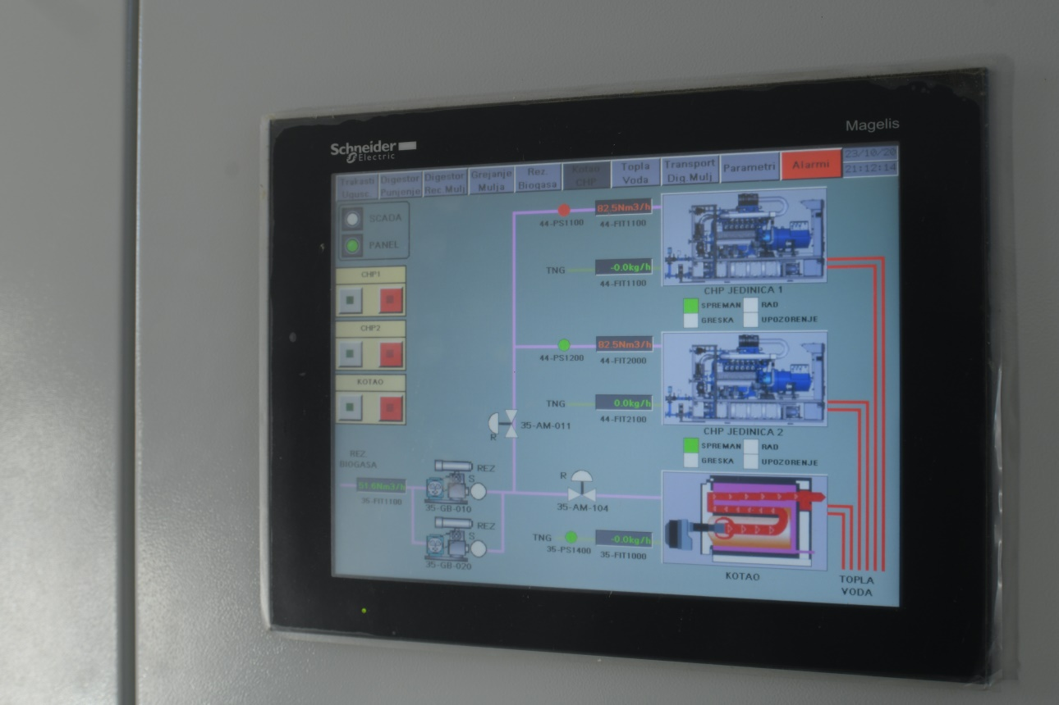
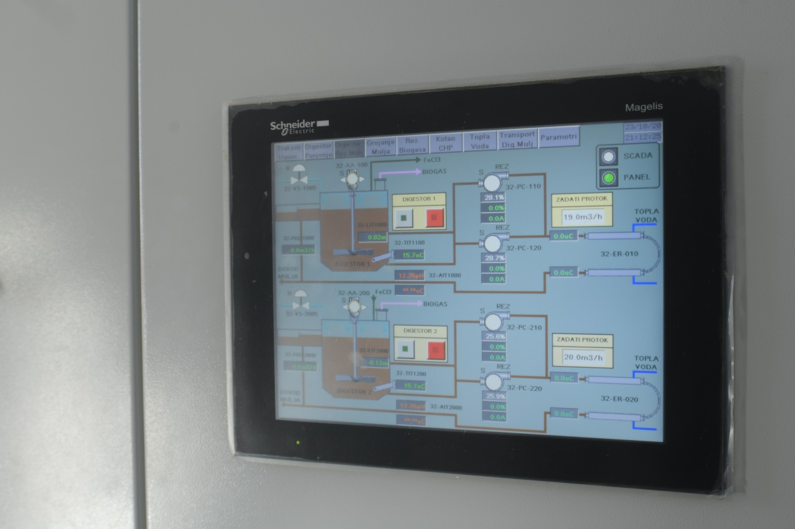
Постројење за пречишћавање отпадних вода
- II фаза ППОВ, линија муља (изграђени објекти)
SCADA систем,PLC

Slide 46
Постројење за пречишћавање отпадних вода
🌍 Локација:
Површина од 7,5 ха
Налази се у атару села Богојевце, на ушћу реке Ветернице у Јужну Мораву
🏗 Намена ППОВ:
Пречишћавање отпадних вода из града Лесковца и околних насеља која гравитирају граду
Производња биогаса из муља за потребе производње електричне и топлотне енергије
💧 Порекло отпадних вода:
Комуналне, атмосферске и индустријске воде са предтретманом

Slide 47
Постројење за пречишћавање отпадних вода линија воде (технологија)
Третман воде се састоји од прелиминарног, примарног и секундарног третмана воде
🔧 Процес прелиминарног третмана:
Уклања грубе и интерне материје на:
  Грубим решеткама, финим решеткама, песколову
Груби и интерни материјал се испира, компактује и одвози на санитарну депонију
📊 Подаци за 2024. годину:
У 2024. години на санитарну депонију одвезено 437 контејнера инертног отпада (просечно 36 контејнера месечно)
🛡 Циљ прелиминарног третмана:
Заштита машинске опреме, пумпи, вентила и осталог од оштећења

Slide 48
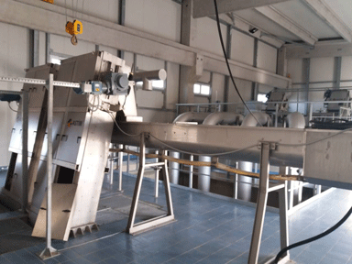
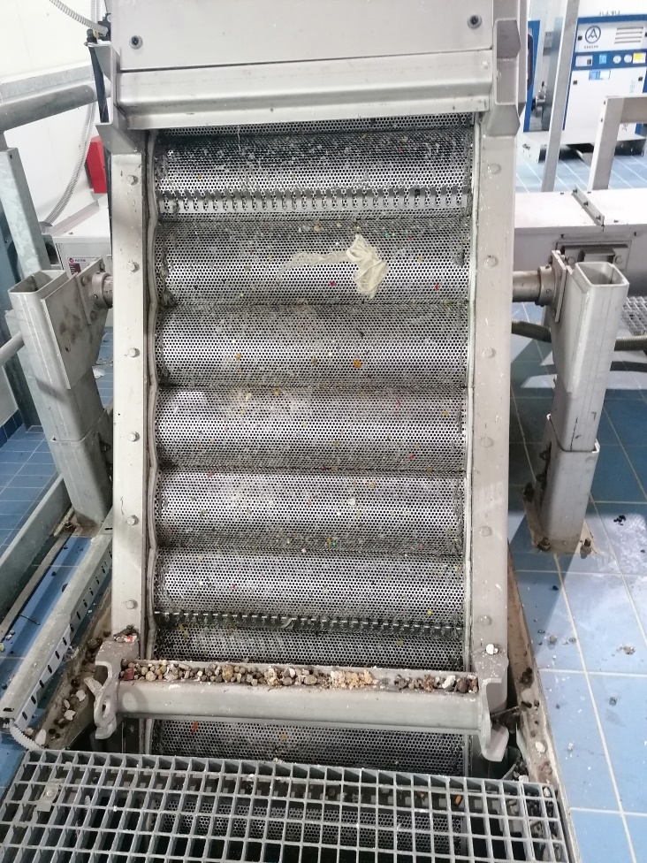
Постројење за пречишћавање отпадних вода линија воде
ПРЕЛИМИНАРНИ ТРЕТМАН ВОДЕ
грубе решетке фине решетке

Slide 49
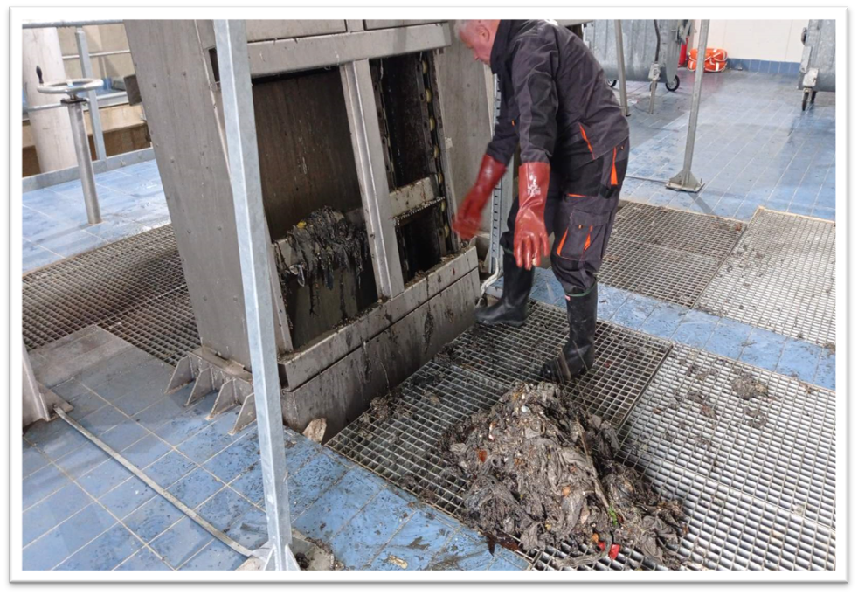
Постројење за пречишћавање отпадних вода линија воде (технологија)
ПРЕЛИМИНАРНИ ТРЕТМАН ВОДЕ
Уклањање инертног отпада на грубим решеткама у кишном периоду

Slide 50

Постројење за пречишћавање отпадних вода линија воде (технологија)
ПРЕЛИМИНАРНИ ТРЕТМАН ВОДЕ
Уклањање инертног материјала на песколову

Slide 51

Постројење за пречишћавање отпадних вода линија воде (технологија)
Процес примарног третмана:
🔬 Резултати примарног третмана:
Уклоњенo:
  10% једињења азота и фосфора
  30% органског загађења (БПК5)
  55-60% суспендованих материја
🌱 Циљ примарног третмана:
Смањење оптерећења у води пре процеса биоаерације
Стварање повољнијих услова за формирање биологије

Slide 52
Постројење за пречишћавање отпадних вода линија воде
Процес секундарног третмана:
Биолошко уклањање органских материја у процесу активног муља
Инкорпорирана је и:
  Редукција органског загађења
  Уклањање азота (нитрификација-денитрификација) у аеробним базенима
  Уклањање фосфора у анаеробним базенима
🧫 Активни муљ:
Водена средина где се, уз повећану концентрацију кисеоника и константно мешање отпадне воде и рециркулационог муља, развијају микроорганизми

Slide 53


Постројење за пречишћавање отпадних вода линија воде
🦠 Кључна улога микроорганизама
Пречишћавање зависи од способности микроорганизама да:
  Уклонe и утроше отпадне материје
  Формирају флокуле (групе микроорганизама и органске материје)
  Исталоже се у секундарним таложницима

Slide 54

Постројење за пречишћавање отпадних вода
ИНДУСТРИЈСКЕ ОТПАДНЕ ВОДЕ
⚖️ Законска обавеза:
Сваки загађивач је дужан да пре испуштања у јавну канализацију претходно пречисти своје технолошке отпадне воде
💧 Ниво пречишћавања:
Воде морају бити пречишћене до нивоа комуналне отпадне воде
📜 Усклађеност са прописима:
У складу са законском регулативом Републике Србије која уређује ову област

Slide 55


Постројење за пречишћавање отпадних вода линија воде
Микробиологију на постројењу уништавају индустријски ЗАГАЂИВАЧИ
-УЛАЗАК ХЕМИЈСКИ ОПТЕРЕЋЕНЕ ВОДЕ

Slide 56


Постројење за пречишћавање отпадних вода линија воде
Микробиологију на постројењу уништавају индустријски ЗАГАЂИВАЧИ
-УЛАЗАК ДЕТЕРЏЕНТА НА ПОСТРОЈЕЊЕ

Slide 57


Постројење за пречишћавање отпадних вода линија воде
Приказ изгледа добре и слабе микробиологије

Slide 58



Постројење за пречишћавање отпадних вода линија воде - ОДРЖАВАЊЕ
НАЈВЕЋИ ПРОБЛЕМ ЗА РАД ПОСТРОЈЕЊА ПОРЕД ЗАГАЂИВАЧА,
ПРЕДСТАВЉАЈУ ВЛАЖНЕ МАРАМИЦЕ

Slide 59


Постројење за пречишћавање отпадних вода линија воде - ОДРЖАВАЊЕ
НАЈВЕЋИ ПРОБЛЕМ ЗА РАД ПОСТРОЈЕЊА ПОРЕД ЗАГАЂИВАЧА,
ПРЕДСТАВЉАЈУ ВЛАЖНЕ МАРАМИЦЕ

Slide 60



Постројење за пречишћавање отпадних вода линија воде - ОДРЖАВАЊЕ
Чишћење црпне станице, биоаерационог базена и компензационог базена

Slide 61



Постројење за пречишћавање отпадних вода линија воде - ОДРЖАВАЊЕ
Чишћење примарног базена, чишћење миксера у компензационом базену

Slide 62

Постројење за пречишћавање отпадних вода- линија муља
⚙️ Процеси третмана муља
Угушћивање примарног муља у гравитационом угушћивачу
Угушћивање вишка муља на тракастом угушћивачу, након кондиционирања полиелектролитом
🔥 Циљ
Валоризација муља кроз производњу биогаса, који се користи за добијање електричне и топлотне енергије

Slide 63

Постројење за пречишћавање отпадних вода линија муља
Угушћивачи примарног муља

Slide 64

Постројење за пречишћавање отпадних вода- линија муља
ДИГЕСТИЈА МУЉА
🔄 Фазе дигестије муља:
Мешање муља:
  Мешањем угушћеног примарног и вишка муља у резервоару за мешање
Анаеробна стабилизација:
  Обавља се у дигесторима са:
    Системом за грејање
    Рециркулацијом
    Континуираним мешањем муља
Секундарно угушћивање:
  Анаеробно стабилизован муљ се додатно угушћава у гравитационом угушћивачу

Slide 65

Постројење за пречишћавање отпадних вода- линија муља
🪱 Дигестовани муљ
Крајњи чврсти остатак након процеса анаеробне стабилизације
🔥 Биогас
Производ анаеробне дигестије муља
Садржи метан, погодан за енергетску употребу
⚡ Когенерација енергије
Производња електричне и топлотне енергије из биогаса
Служи за делимично снабдевање рада постројења

Slide 66

Постројење за пречишћавање отпадних вода- линија муља
🧪 Кондиционирање муља:
Припрема угушћеног дигестованог муља за даљу обраду
Додавање полиелектролита ради побољшања ефекта одвајања воде
🧱 Механички третман:
Изводи се на филтер преси
Омогућава даље уклањање воде и формирање муљног колача (чврст остатак

Slide 67


Постројење за пречишћавање отпадних вода линија муља
Одлагање и сушење муља пре транспорта и депоновања:
муљ је категорисан као неопасан отпад са индексним бројем 19 08 05 ;

Slide 68

Постројење за пречишћавање отпадних вода
КВАЛИТЕТ ЕФЛУЕНТА
🧪 Лабораторијски надзор обухвата:
Узорковање и испитивање воде:
  на улазу и излазу са ППОВ
  у свим процесним јединицама линије воде и линије муља
⏱ Аутоматско узорковање:
Узорци се узимају на сваких 15 минута, 24 часа дневно
Количина по узорку: 150 мл
Добијају се композитни узорци за прецизну анализу
📊 Значај резултата:
Податци служе за управљање и оптимизацију технолошког процеса

Slide 69

Постројење за пречишћавање отпадних вода
КВАЛИТЕТ МУЉА
🧫 Типови муља који се прате лабораторијским анализама:
🔹 Почетне фазе:
Биолошки муљ, Примарни муљ, Примарни угушћени муљ, Вишак муља и Угушћени вишак муља
🔹 Током дигестије:
Мешани муљ (улаз у дигестију), Рециркулисани муљ и Дигестовани муљ
🔹 После дигестије:
Угушћени дигестовани муљ
Муљ на излазу из филтер пресе
💧 Супернатант:
На улазу и излазу из филтер пресе

Slide 70


Постројење за пречишћавање отпадних вода
ИЗГЛЕД ВОДЕ НА УЛАЗУ И ИЗЛАЗУ НАКОН ПРЕЧИШЋАВАЊА
ВОДА НА УЛАЗУ ВОДА НА ИЗЛАЗУ
.

Slide 71
Постројење за пречишћавање отпадних вода
ПРОЈЕКТОВАНА ЕФИКАСНОСТ ПОСТРОЈЕЊА ЗА ПРЕЧИШЋАВАЊЕ ОТПАДНЕ ВОДЕ
Параметар | Квалитет отпадних вода I-улаз | Квалитет пречишћене воде - излаз | Пројектована ефикасност постројења
Suspendovane materije | 295 | 35 | 70-90%
BPK5 | 250 | 25 | 70-90%
HPK | 500 | 125 | 75%
Ukupan azot | 46 | 10 | 70-80%
Ukupan fosfor | 7,5 | 2 | 80%

Slide 72
Постројење за пречишћавање отпадних вода
У 2024. години je прихваћено, пречишћено и испуштено у реку Јужну Мораву 6.258.905 m3 воде
КВАЛИТЕТ ПРЕЧИШЋЕНЕ ОТПАДНЕ ВОДЕ
Вредности за 2024. годину | Хемијска потрошња кисеоника | Биолошка потрошња кисеоника | Укупан азот | Укупан фосфор | Суспендоване материје
Просечне вредности улаза | 328 | 171 | 38 | 5,3 | 165
Просечне вредности излаза | 31 | 7,4 | 8,5 | 1 | 12
ЕФИКАСНОСТ ПОСТРОЈЕЊА | 91% | 96% | 77% | 81% | 93%

Slide 73

Постројење за пречишћавање отпадних вода
Пречишћена вода на уливу у реку Јужну Мораву, вода пре излива је V категорије а након излива пречишћене воде је II категорије

Slide 74

ГРАД ЛЕСКОВАЦ
ХВАЛА НА ПАЖЊИ !

